Slide 1

Projet 8
Déployez un modèle dans le cloud
Formation data scientist
Présenté par ：Alain KENFACK
Mentor : Martin VIELVOYE

Slide 2
01
Plan
04
Contexte, mission et jeu de données
02
03
Conclusion et perspectives
Environnement Big Data
Architecture retenue et chaîne de
traitement

Slide 3
01
Contexte, mission et jeu de données

Slide 4

Contexte
“Fruits !”
Start-up de l’AgriTech souhaite :
Proposer des solutions innovantes pour la récolte des fruits (robot cueilleur intelligent);
Mettre à disposition du grand public une application mobile permettant d’afficher les informations sur un fruit en le prenant en photo
Add title text
Add title text
Add title text

Slide 5
Mission
Développer une première architecture Big Data
03
02
Anticiper le passage à l’échelle
01
Réduction de dimension
Préprocessing des images

Slide 6




Le jeu de données
Origine: Kaggle
Traitement des images :
131 variétés de fruits et légumes
Plusieurs variétés du même fruit (exemple : pomme « red » et « golden »
Fruits filmés sur fond blanc à 360° et extraits de la photo par un algorithme de Machine Learning
Taille du jeu de données :
Caractéristiques :
Total : 90 483 images
Jeu d’entraînement : 67 692 images
Jeu de Test : 22 688 images
Jeu multi fruits non labellisé : 103 images
Images 100x100 JPEG RGB
Photos sous tous les angles (rotation triaxiales)

Slide 7
02
Big Data

Slide 8
Définition
Ensembles de données extrêmement volumineux, complexes et variés, qui dépassent la capacité des outils traditionnels de gestion des données à les stocker, à les traiter et à les analyser de manière efficace.
Les données massives se caractérisent par trois principaux aspects, appelé les « trois V » :
Volume
Enormes quantités de données
Vélocité
Rapidité à laquelle de nouvelles données sont générées, collectées et traitées (traitement en temps réel).
Variété
Différents types de données (structurées, semi-structurées ou non structurées).

Slide 9




Solutions de stockage
Amazon S3
(Simple Storage Service)
Google Cloud Storage
Offre une grande durabilité, une disponibilité élevée
Très scalable et permet de stocker et compatible avec de nombreuses applications et services.
Cloud
Hadoop Distributed File
System
Microsoft Blob Storage
Offre des fonctionnalités similaires à Amazon s3 et Google Cloud Storage
Il est au cœur de l'écosystème Apache Hadoop

Slide 10

Infrastructure distribuée
Principe
Partager la charge de travail en divisant les opérations en micro-opérations distribuables entre différentes machines, réalisables en parallèle ;
Chaque tâche s‘exécute sur une partition différente des données et ces partitions sont créés par les RDD (Resilient Distributed Datasets)
Agréger les résultats sur une même machine

Slide 11
03
Architecture retenue et chaîne de traitement

Slide 12
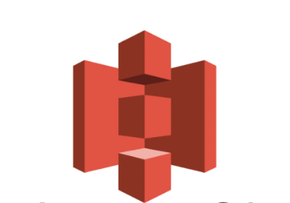

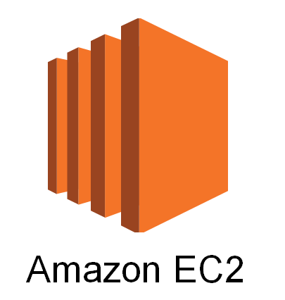

Amazon web services
Solution PASS (Platform As A Service)
Stockage : s3
01
Stockage des données initiales
Et de la sortie de la réduction de dimension
Sécurité :
02
Clés d’accès + rôle IAM (Identity and Access Management)
Politique IAM qui autorise l'accès aux objets dans S3
Traitements
03
Exécution des scripts PySpark dans JupyterHub
Accès SSH
04
Accès sécurisé via PuTTY à l’aide la clé SSH

Slide 13
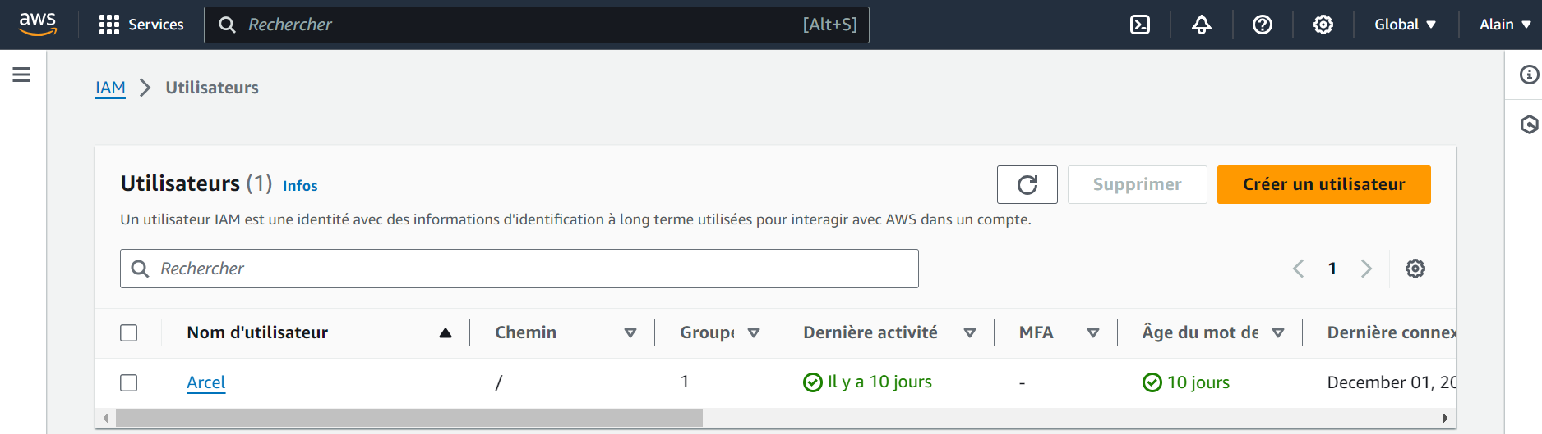
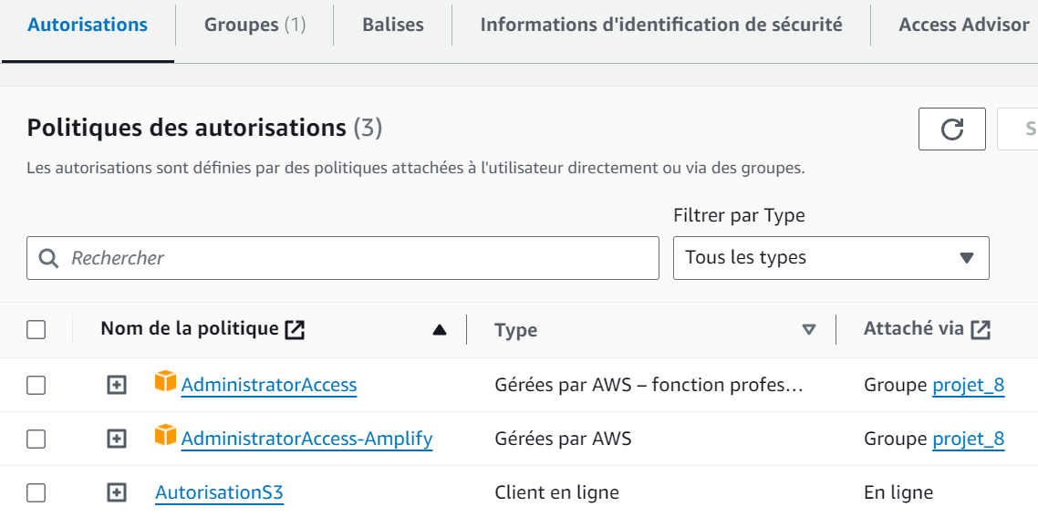
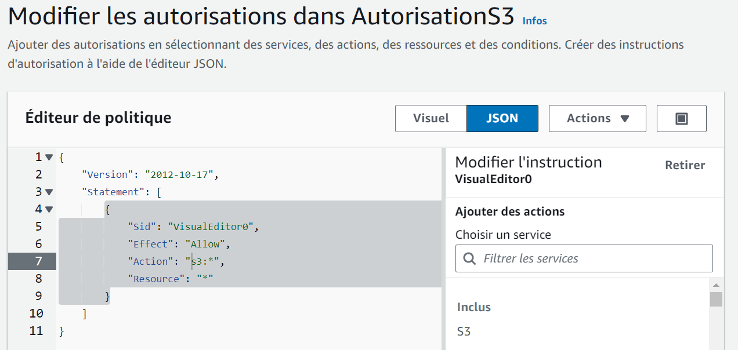
Configuration de l’environnement
Amazon IAM (Identity and Access Management)
Autorisation des accès

Slide 14
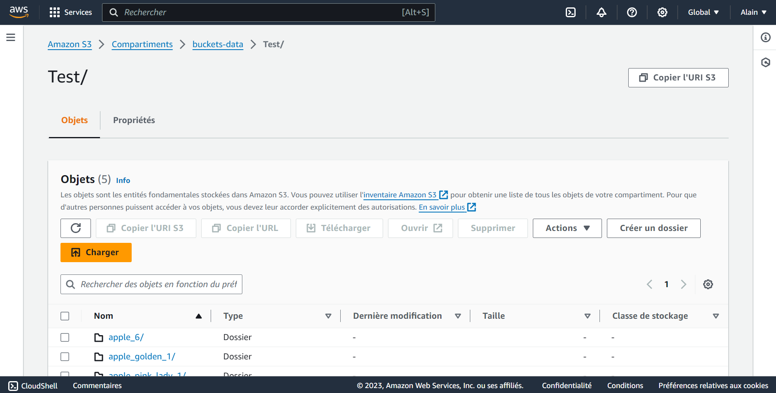
Configuration de l’environnement
Amazon s3 (Simple Storage Service)

Slide 15
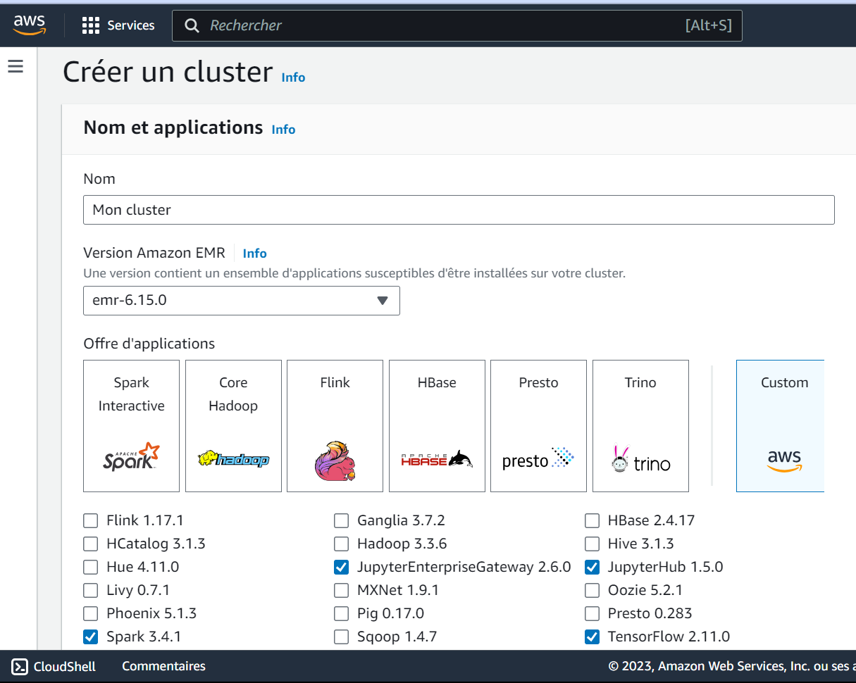
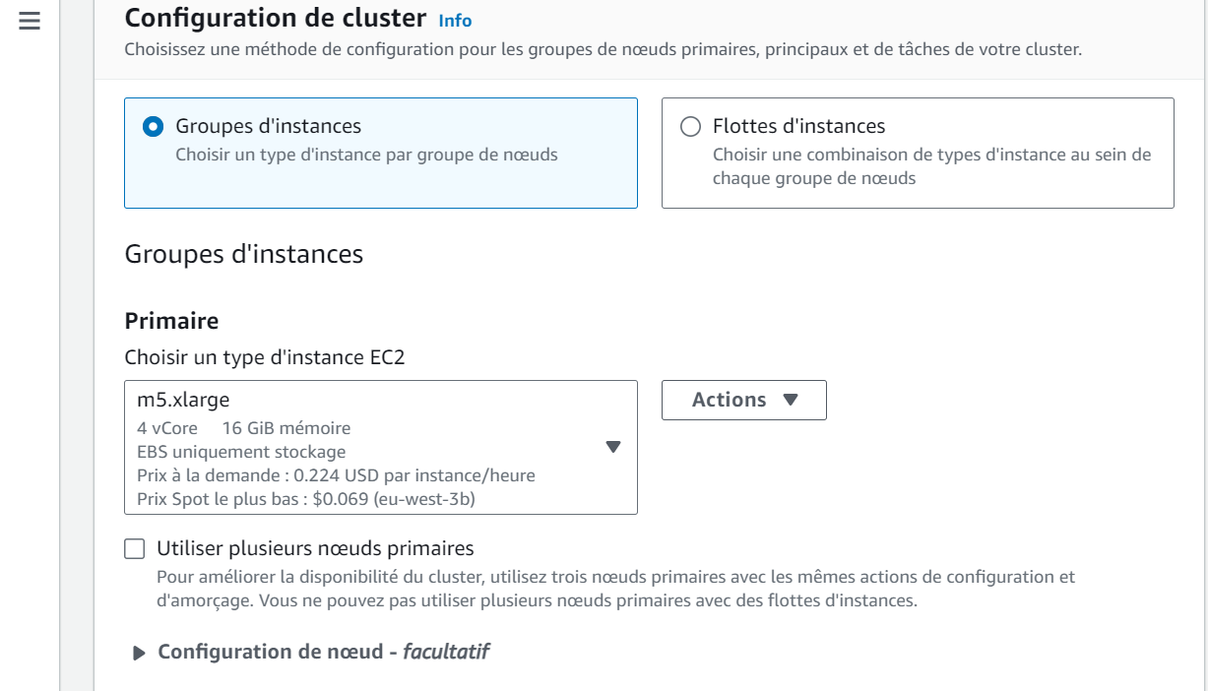
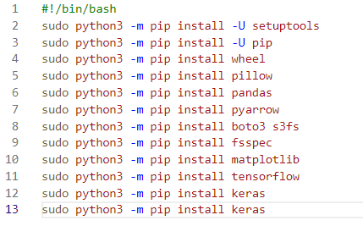
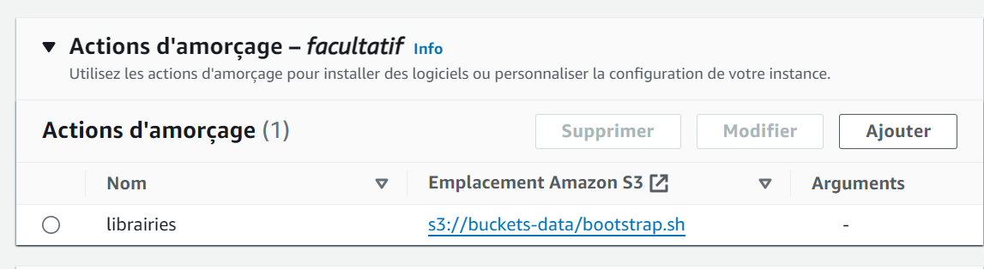
Configuration de l’environnement
Amazon EMR (Elastic MapReduce)
Installation des librairies et modules au lancement de l’instance

Slide 16
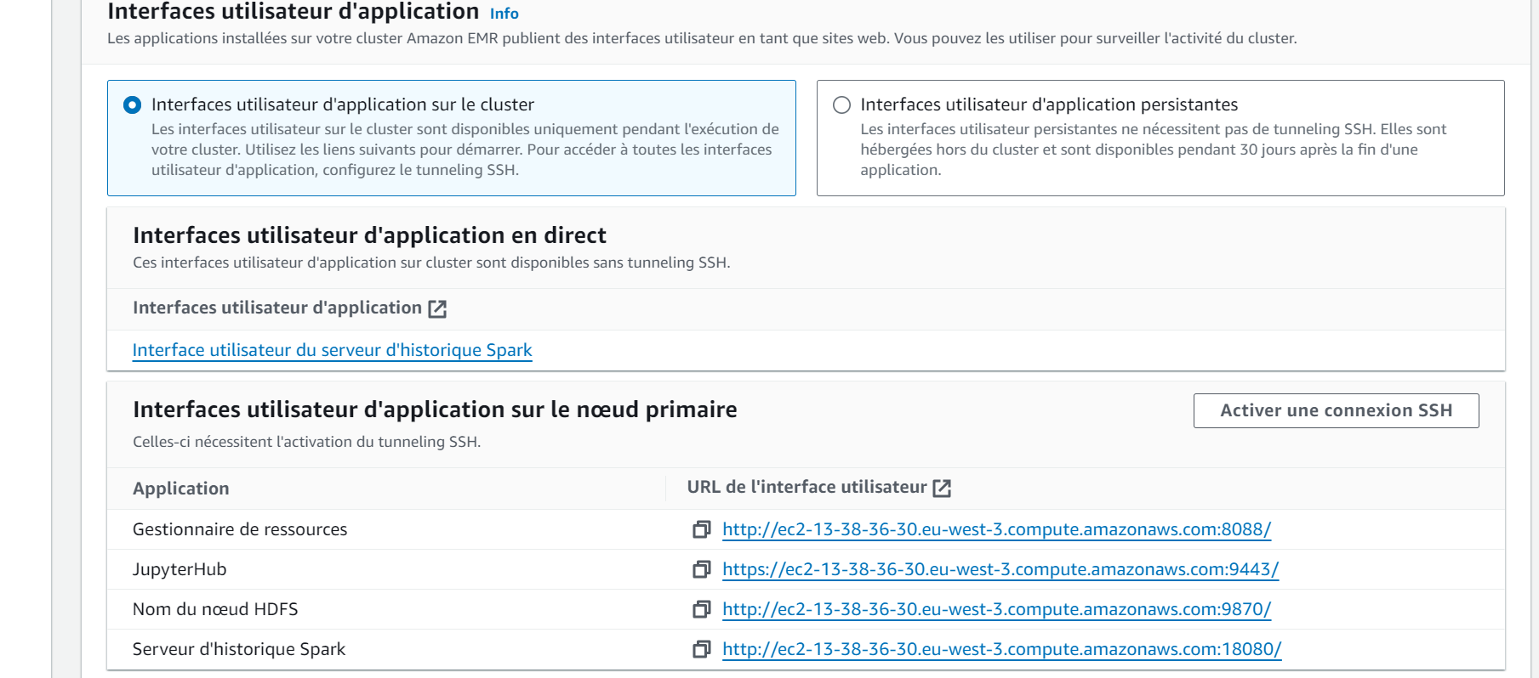
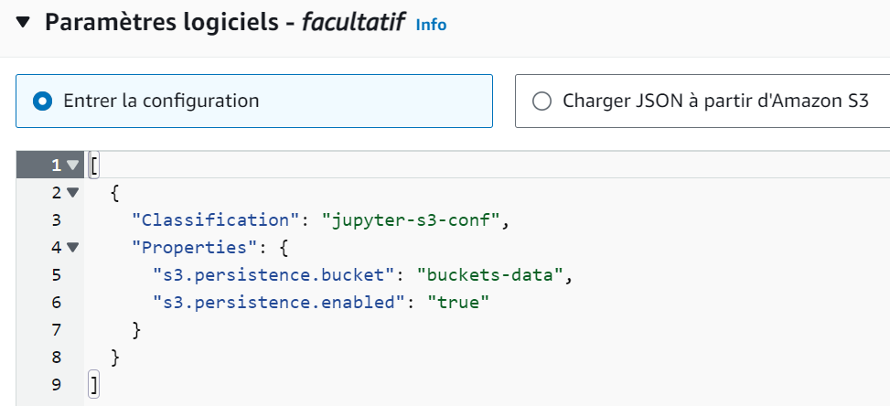
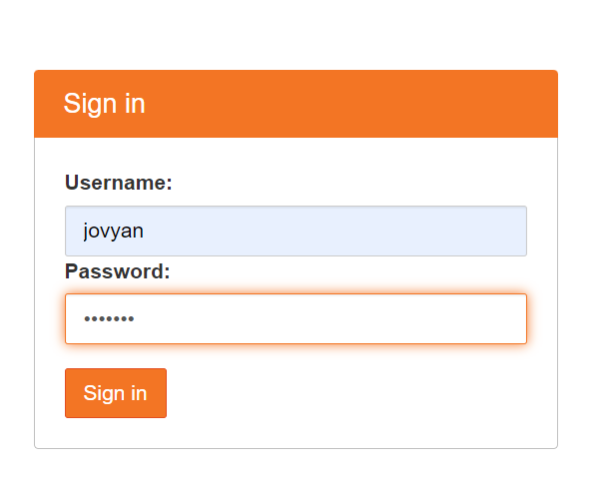
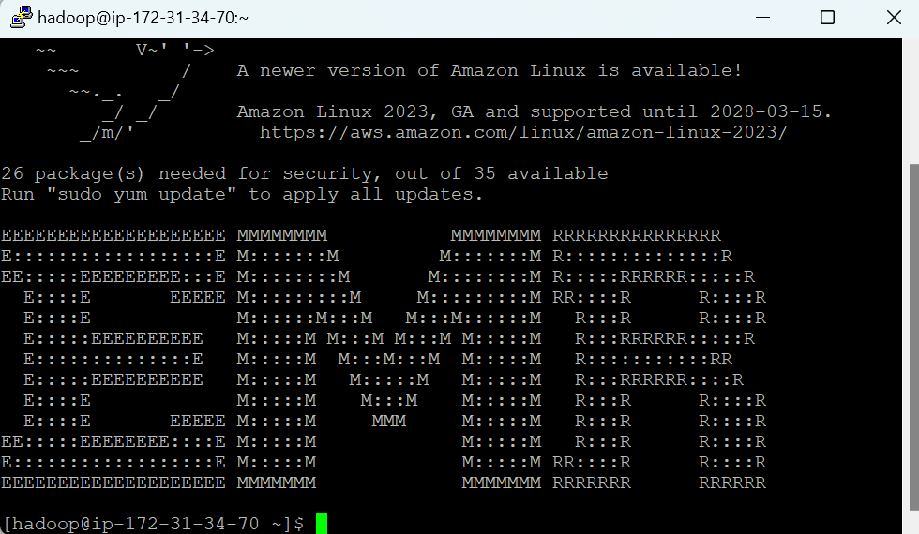
Configuration de l’environnement
Amazon EMR (Elastic MapReduce)
Lancement de jupyterhub
Connexion via Windows : lancement de PuTTY

Slide 17




Chaîne de traitement
Stockage
images
Stockage
matrice
Amazon S3
Amazon S3
SparkSession
Chargement
images
Features
extraction
Réduction
PCA
Resize Image
Image to array
CNN predict

Slide 18
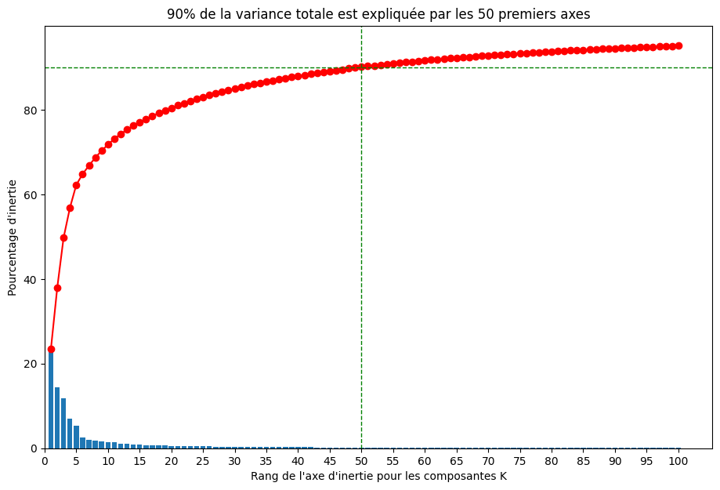
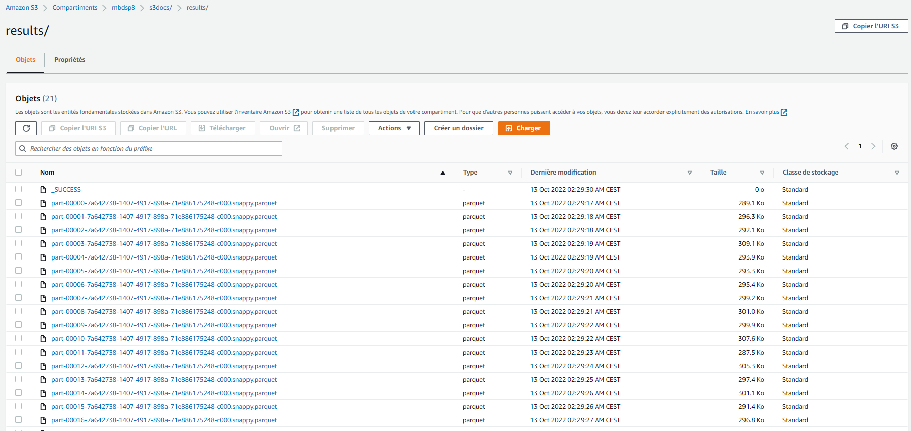
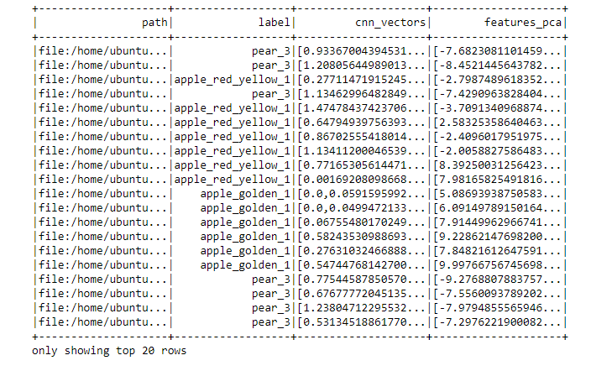
PCA et sauvegarde des résultats

Slide 19
Récapitulatif
Stockage dans s3
Chargement des données dans s3 via AWS CLI
Instance EC2 (EMR)
m5.xlarge : 4 vCore, 16 Gio de stockage ;
1 Unité Primaire (Master) : exécute YARN et HDFS Name Node ;
1 Unité principale (Core) : exécute le HDFS Data Node ;
4 Unités de Tâche (Task) : pour le calcul parallèle sur les données
Installation des librairies et modules avec un fichier shell script (.sh) ;
Installation des applications : Spark, JupyterHub et Tensorflow
Configuration

Slide 20
04
Conclusion

Slide 21
03
Perspectives
02
Difficultés
01
Notion apprises
Passer à l’échelle,
Déployer le modèle en production
Surveillance des tâches via SparkUI sur l’instance EC2
Mise en place d’un environnement Spark fonctionnel
Nombreuses combinaisons techniques possibles : difficile de faire un choix
Prise en main Pyspark
Découverte de l’écosystème AWS
Réduction de dimension et enregistrement des données en fichier parquet

Slide 22
MERCI

